Slide 1
第6章 总线系统
内容提要：
介绍总线的基本概念，总线的连接方式，总线接口，总线的仲裁、定时及事务类型，PCI、ISA等总线。
6.1 总线的概念和结构形态
6.2 总线接口
6.3 总线的仲裁
6.4 总线的定时和数据传送模式

Slide 2
6.1.1 总线的分类、特性与标准化
6.1 总线的概念和结构形态
1、什么叫总线？
总线是构成计算机系统的互联机构，是多个系统功能部件之间进行数据传送的公共通路。
2、单处理器系统的总线类型
（1）内部总线
CPU芯片内部连接各寄存器及运算器等部件之间的总线。
特点：速度极高。

Slide 3
（2）系统总线
CPU同计算机系统的其他高速功能部件，如存储器、通道等互连的总线。包括地址、数据和控制信号线，电源线等。
特点：速度较快。
（3）I/O总线
多台计算机之间，或计算机与一些I/O设备之间的连接总线。一般包括数据线和控制线。
特点：速度较低。

Slide 4
Structure - Top Level
Peripherals
Computer
Central
Processing
Unit
Main
Memory
Computer
Systems
Interconnection
Input
Output
Communication
lines

Slide 5
Structure - The CPU
CPU
Computer
Arithmetic
and
Login Unit
I/O
Cache
System
Bus
CPU
Internal CPU
Interconnection
Memory
Control
Unit

Slide 6
3、总线的特性
（1）物理特性
指总线的物理连接方式，包括总线的根数、总线的插头、插座的形状，引脚线的排列方式等。
（2）功能特性
描述总线中每一根线的功能(例如AB、DB、CB)。
（3）电气特性
定义每根线上信号的传递方向(IN/OUT)及有效电平范围。
（4）时间特性
定义每根线在什么时间有效，即各信号有效的时序关系。

Slide 7
4、总线的标准化
使各厂家不同实现方法的相同功能部件可互换使用。
（1）微机系统采用的标准总线：
ISA总线 (16位，带宽8MB/S)-Industry Standard Architecture
EISA总线 (32位，带宽33.3MB/S) -Extended Industry Standard Architecture
VESA总线 (32位，带宽132MB/S)-video electronics standard association
PCI总线(32位，带宽132MB/S，允许64位)--Peripheral Component Interconnect
（2）总线带宽
指总线本身所能达到的最高传输速率。
单位：MB/s (兆字节每秒=10⁶B/s)

Slide 8
【例6.1】
(1)某总线在一个总线周期中并行传送4个字节的数据，假设一个总线周期等于一个总线时钟周期，总线时钟频率为33MH_{Z}，求总线带宽是多少？
【解】
设总线带宽用D_{r}表示，总线时钟周期用 表示，一个总线周期传送的数据量用D表示，根据定义可得

Slide 9
【例6.1】
(2)如果一个总线周期中并行传送64位数据，总线时钟频率升为66MH_{Z} ，求总线带宽是多少？
解： 64位=8B，
性能：字长，时钟频率（主频）

Slide 10
6.1.2 总线的连接方式(总线的设置)
1、单总线结构
系统总线
用单一组系统总线连接
CPU、内存和I/O接口。
CPU
主存M S
I/O接口
I/O接口
I/O设备
I/O设备
图6.1 单总线结构
特点：
（1）每个设备(主存单元、I/O寄存器等)被指定一个总线地址；
（2）所有设备的操作方式与CPU内部的指令系统是一样的。
优点：系统结构灵活，可扩充性强（特别是多CPU系统）。
缺点：1) 单总线速度受机器速度的限制。
2) 所有设备与总线接口必须统一。

Slide 11
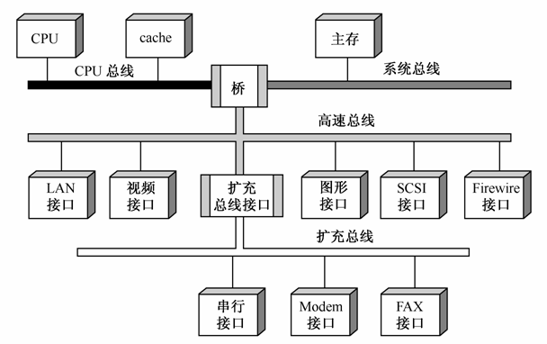
多总线结构--PC：
在CPU、主存、I/O之间互联采用多条总线。如图所示。
多总线结构体现了高速、中速、低速设备连接到不同的总线上同时进行工作，以提高总线的效率和吞吐量，而且处理器结构的变化不影响高速总线。

Slide 12
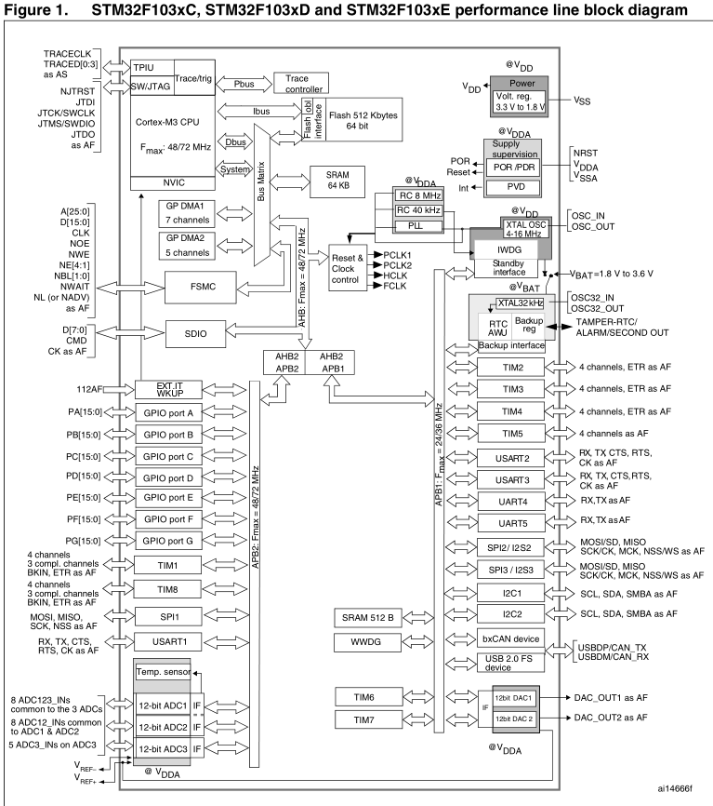
多总线结构--MCU

Slide 13
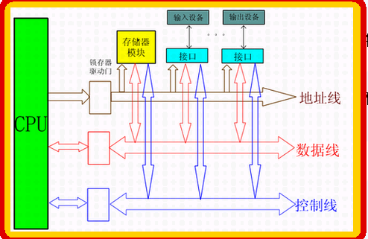
6.1.3 总线的内部结构
早期总线的内部结构

Slide 14
早期的总线结构：
实际上是CPU芯片引脚的延伸，是CPU与I/O设备适配器的通道。这种简单的总线一般由50—100条线组成，这些线按其功能可分为三类：地址线、数据线和控制线。
简单总线结构的不足之处在于：
1）CPU是总线上的唯一主控者。
2）总线信号是CPU引脚信号的延伸，故总线结构紧密
与CPU相关，通用性较差。

Slide 15
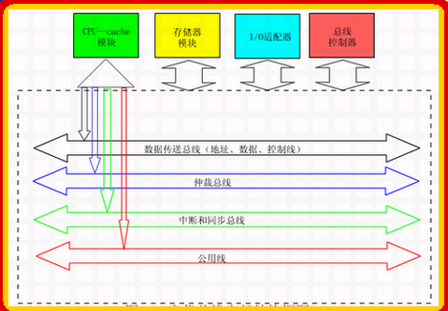
当代流行的总线内部结构

Slide 16
当代流行的总线结构:
标准总线，追求与结构、CPU、技术无关的开发标准，满足包括多个CPU在内的主控者环境需求。
在当代总线结构中，CPU和它私有的cache一起作为一个模块与总线相连。系统中允许有多个这样的处理器模块。而总线控制器完成几个总线请求者之间的协调与仲裁。
总线结构分成如下四部分：
1）数据传送总线： 由地址线、数据线、控制线组成。 
2）仲裁总线： 包括总线请求线和总线授权线。
3）中断和同步总线：用于处理带优先级的中断操作，包括
中断请求线和中断认可线。
4）公用线：包括时钟信号线、电源线、地线、系统复位线
以及加电或断电的时序信号线等。

Slide 17
6.2 总线接口
6.2.1 信息的传送方式
6.2.2 接口的基本概念

Slide 18

6.2.1 信息的传送方式
P191 图6.6(a) 串行传送
1、串行传送
数据从低位开始逐位依次传送的方式。
串行传送方式的特点：
只需一根传输线，成本低，适合远距离的传送，但速度慢。
2、并行传送
P191 图6.6(b) 并行传送
数据的各位通过各自的传输线同时传送的方式。
特点：速度快，但需更多的传输线，适用于近距离部件间 的数据传送。
注意：系统总线必须采用并行传送（时间考虑）

Slide 19
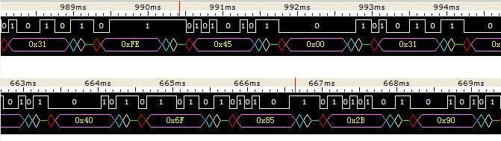
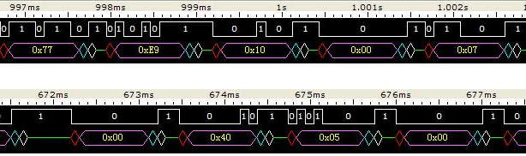
串行传送波形图示例

Slide 20
3.分时传送
第一种情形是采用总线复用方式，某个传输线上既传送地址信息，又传送数据信息。为此必须划分时间片，以便在不同的时间间隔中完成传送地址和传送数据的任务。
第二种情形是共享总线的部件分时使用总线。

Slide 21
6.2.2 接口的基本概念
1、接口(广义)
地址线
I/O
接口
(适配器)
指CPU和主存、外围设备之间通过总线进行连接的逻辑部件。
数据线
外围
设备
CPU
控制、
状态线
I/O接口(适配器)：
连接主机和外设之间的逻辑部件。实现高速CPU与低速外设之间工作速度上的匹配和同步，并完成计算机和外设之间的所有数据传送和控制。
外设和主机的连接方法

Slide 22
2、接口的基本功能
(1)交换主机与外设的状态信息，如控制外设的启停，传送外设的忙、闲信息等；
(2) 匹配主机与外设的速度差异；
(3) 实现数据格式转换；
(4) 实现主机与外设之间的数据交换。

Slide 23
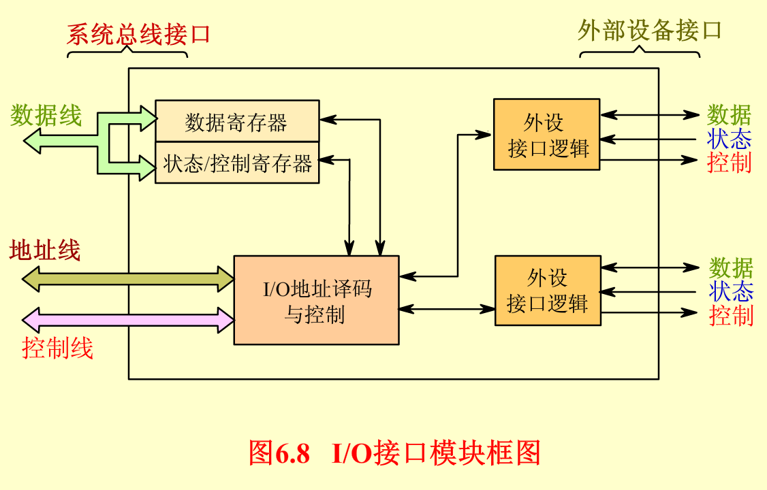
3、接口的基本组成

Slide 24
典型的接口通常具有如下功能：
1.控制 接口靠程序的指令信息来控制外围设备的动作，如启动、关闭设备等.
2.缓冲 接口在外围设备和计算机系统其他部件之间用作为一个缓冲器，以补偿各种设备在速度上的差异.
3.状态 接口监视外围设备的工作状态并保存状态信息。状态信息包括数据“准备就绪”、“忙”、“错误”等等，供CPU询问外围设备时进行分析之用.
4.转换 接口可以完成任何要求的数据转换和电平转换，例如并－－串转换或串－－并转换，因此数据能在外围设备和CPU之间正确地进行传送。
5.整理 接口可以完成一些特别的功能，例如在需要时可以修改字计数器或当前内存地址寄存器。
6.程序中断 每当外围设备向CPU请求某种动作时，接口即发生一个中断请求信号到CPU。

Slide 25
事实上，一个适配器必有两个接口：
一是和系统总线的接口，CPU和适配器的数据交换一定是并行方式；
二是和外设的接口，适配器和外设的数据交换可能是并行方式，也可能是串行方式。根据外围设备供求串行数据或并行数据的方式不同，适配器分为串行数据接口和并行数据接口两大类。

Slide 26
4、接口的分类 (按外设供求数据方式的不同分)
(1) 串行数据接口
接口与设备之间数据按序逐位传送的接口。
并行
串行数据接口
串行
外围
设备
主机
(2) 并行数据接口
接口与设备之间数据并行传送的接口。
并行
并行
外围
设备
主机
并行数
据接口

Slide 27
6.3 总线的仲裁
6.3.1 集中式仲裁
6.3.2 分布式仲裁

Slide 28
6.3.1 总线的仲裁
1、概述
(1)主方（主设备）
可以启动一个总线周期的功能模块，例如CPU、I/O设备。
(2)从方（从设备）
被主方指定与其通信的功能模块，例如存储器、CPU。
(3)总线占用期
主方持续控制总线的时间。
(4)为什么要仲裁？
为解决多个主设备同时竞争总线控制权，必须有总线仲裁部件。

Slide 29
(5) 常用的仲裁策略
a.公平策略
在多处理器系统中对各CPU模块的总线请求采用公平的原则来处理。
b.优先级策略
I/O模块的总线请求采用优先级策略。
(6) 仲裁方式：集中式仲裁 vs 分布式仲裁。

Slide 30
6.3.1 集中式仲裁
D
由中央仲裁器（总线控制部件）对主方的总线请求信号(BR)进行裁决，并送出总线授权信号(BG)。 BS是总线状态（是否忙）
A
总线仲裁器
BS
BR
设备
接口0
设备
接口1
设备
接口n
……
BG
(1)链式查询方式
图6.10 (a) 菊花链查询方式
BG按优先级由高至低依次传送的总线查询方式。
① 设备的优先级取决于设备与中央仲裁器的远近(逻辑上)。
② 优点：所需传输线少，便于更改和扩充。
③ 缺点：对询问链电路的故障很敏感；优先级别低的设备可
能长期得不到总线的使用。

Slide 31
(2)计数器定时查询方式
在BS=0时，总线仲裁器开始计数，并且通过地址线发送。若请求总线的设备地址与计数值一致时， BS置“1” ，获得了总线使用权，并中止计数查询。
优点：
优先次序可灵活变动。
A. 固定优先级：
计数器每次初值均为0。
B. 循环优先级：
计数器从中止点开始计数(优先级相等)。
总线仲裁器
设备地址
BS
BR
设备
接口0
设备
接口1
设备
接口n
……
图6.10 (b) 计数器定时查询方式

Slide 32

(3)独立请求方式
每个设备均有一对BR和BG线，通过自身的BR_{i}线请求，由中央仲裁器经判优发出BG_{i}以使优先设备获得总线使用权。
优点：响应速度快，对优先次序的控制灵活。
缺点：控制线数量多。
BG_{n}
BR_{n}
总线仲裁器
··
BG₁
BR₁
BG₀
BR₀
设备接口
0
设备接口
1
设备接口
n
……
图6.10(c) 独立请求方式

Slide 33
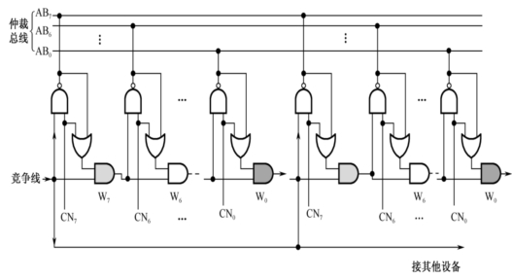
3、分布式仲裁
以优先级仲裁策略为基础，主方它们有总线请求时，把各自惟一的仲裁号发送到共享的仲裁总线上，由各自的仲裁器比较，留大撤小，获胜者的仲裁号保留在仲裁总线上。

Slide 34
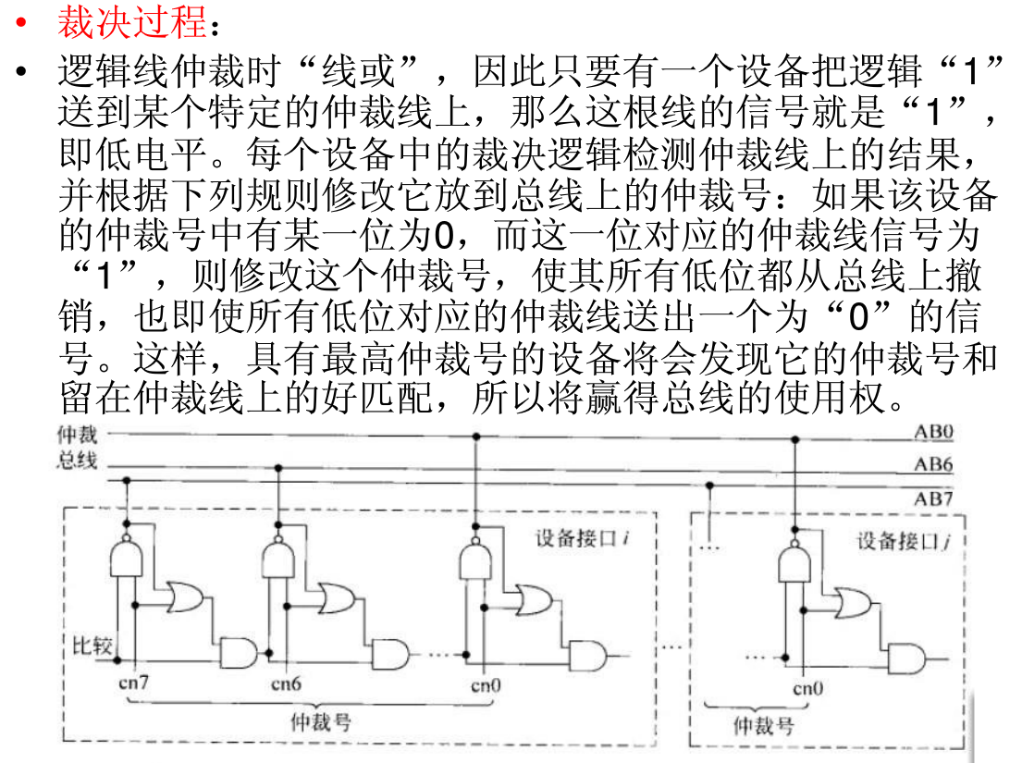
4

Slide 35
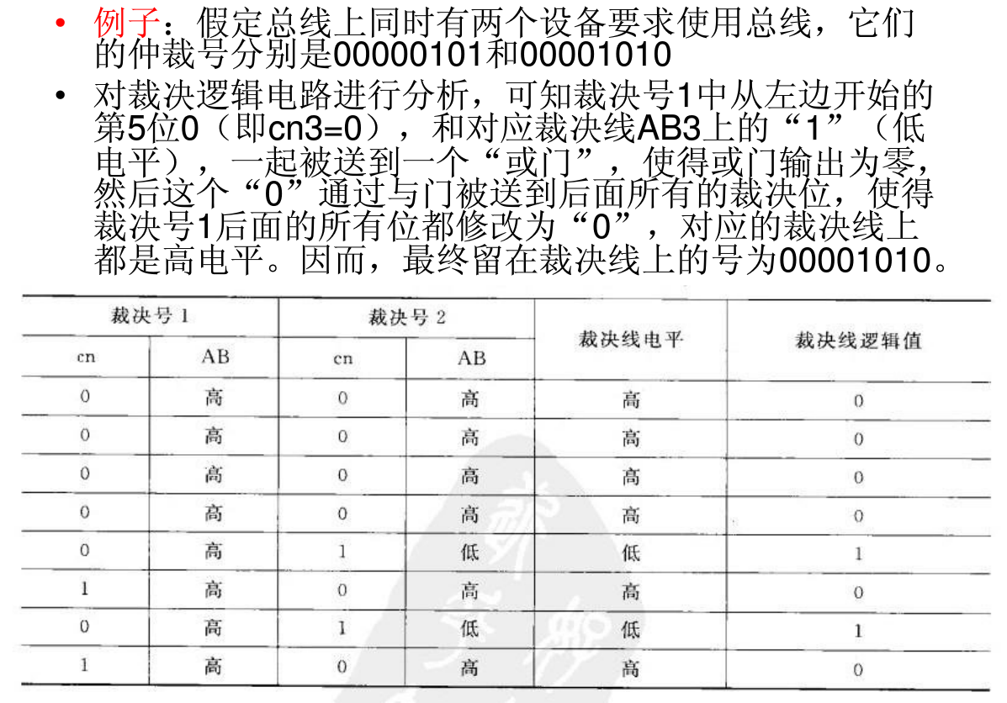

Slide 36
6.4 总线的定时和数据传送模式
6.4.1 总线的定时
1、概述
(1)总线上信息传送过程的五个阶段：
请求总线→总线仲裁→寻址→信息传送→状态返回。
(2)定时
事件出现在总线上的时序关系。
(3)常用的定时方式：
同步定时
异步定时

Slide 37
2、同步定时
总线上的所有模块都在总线公共时钟信号的协调下工作。
所有事件都出现在时针信号的前沿，大多数事件只占据单一
时钟周期。
优点：时序规整，控制简单，具有较高的传输频率。
缺点：不适合存取时间差别大的模块，难以确定被访问模块是否已响应。
例1：总线读周期，CPU首先将存储器地址放到地址线上，它亦可发出一个启动信号，指明控制信息和地址信息已出现在总线上。第二个时针周期发出一个读命令。存储器模块识别地址码，经一个时针周期延误（存取时间）后，将数据和认可信息放到总线上，被CPU读取。
例2：总线写周期，CPU在第二个时针周期开始将数据放到数据线上，待数据稳定后CPU发出一个写命令，存储器模块在第三个时针周期存入数据。

Slide 38
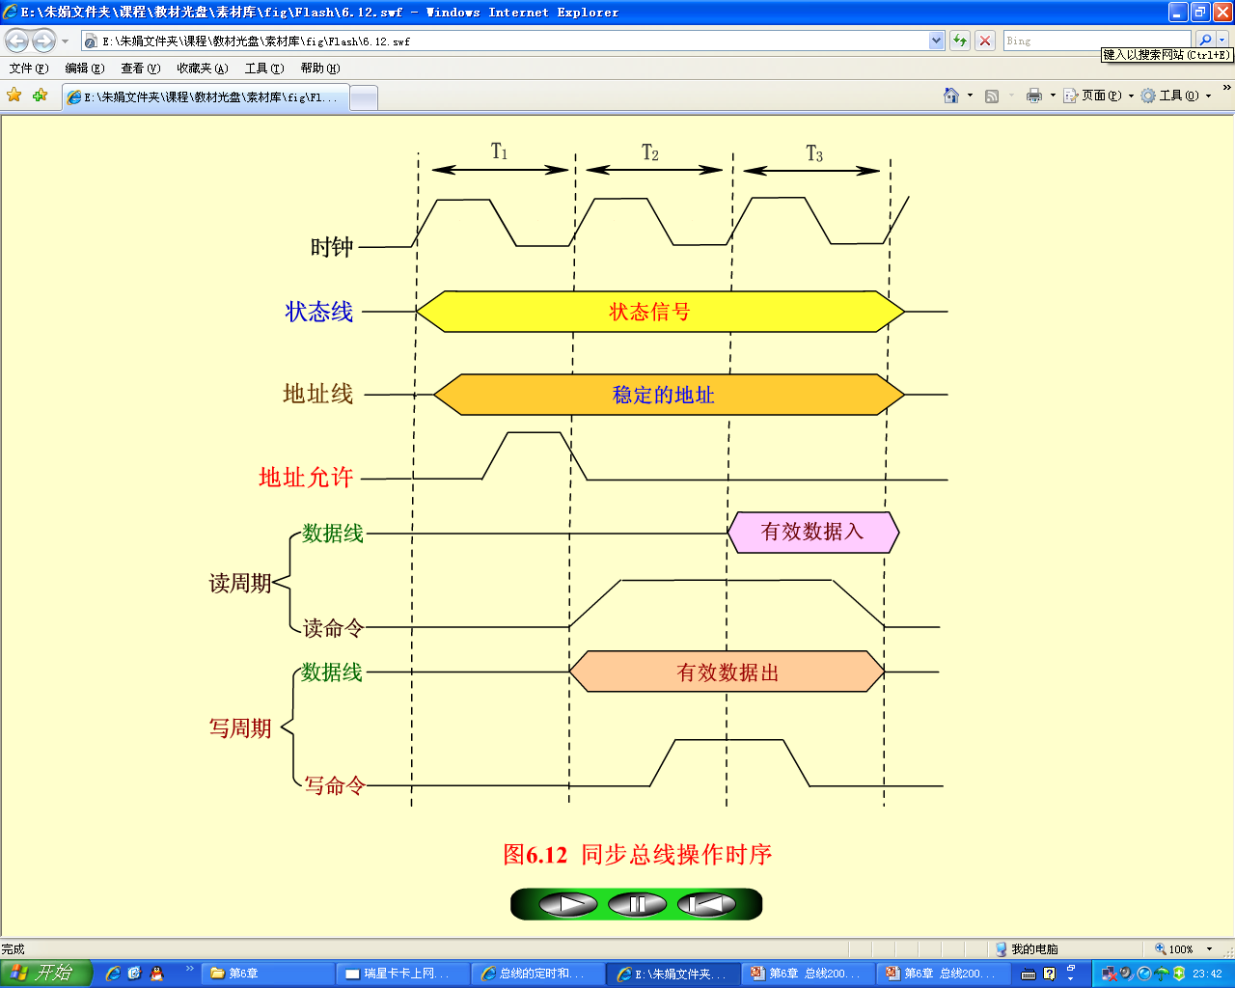

Slide 39
3、异步定时
后一事件出现在总线上的时刻取决于前一事件的出现，即建立在应-答式或互锁机制的基础上。
特点：无公共时钟信号，可变长度的总线周期。
优点：可靠性高，适用于存取时间差别大的模块之间的通信。
缺点：增加总线的复杂性和成本。

Slide 40
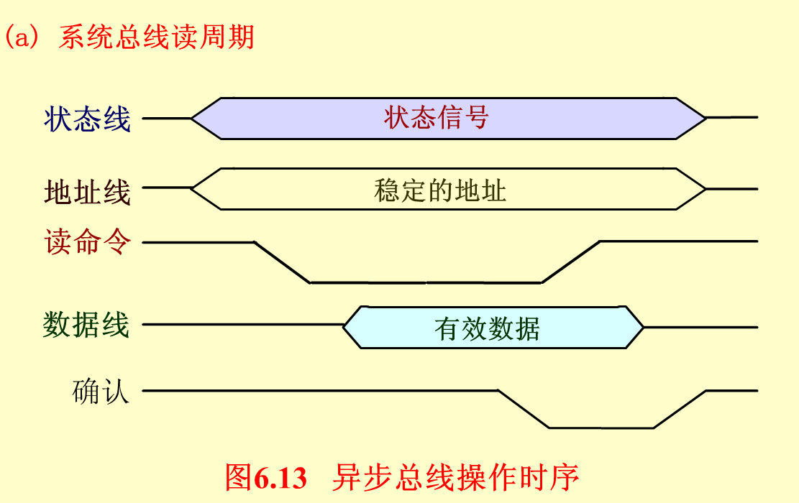

Slide 41
【例6.3】
①
③
总线请求BR_{i}
某CPU总线采用集中式仲裁方式，使用独立请求与菊花链查询相结合的二维总线控制结构。请分析右图所示的总线仲裁时序图。
②
④
总线同意BG_{i}
③
设备回答SACK
总线忙 BS
⑦
⑥
解： 异步定时协议
⑤
图6.9 某CPU总线仲裁时序图
① 设备请求使用总线 BR_{i}↑；
② CPU同意后，以BG_{i}↑回答；
③ 设备接收到BG_{i}，使BR_{i}↓，并回答SACK↑；
④ CPU接到SACK后， BG_{i}↓作为回答；
⑤ 等待BS为“0”时上升BS，设备获得总线使用权；
⑥ 用完总线后，下降BS和SACK，释放总线。

Slide 42
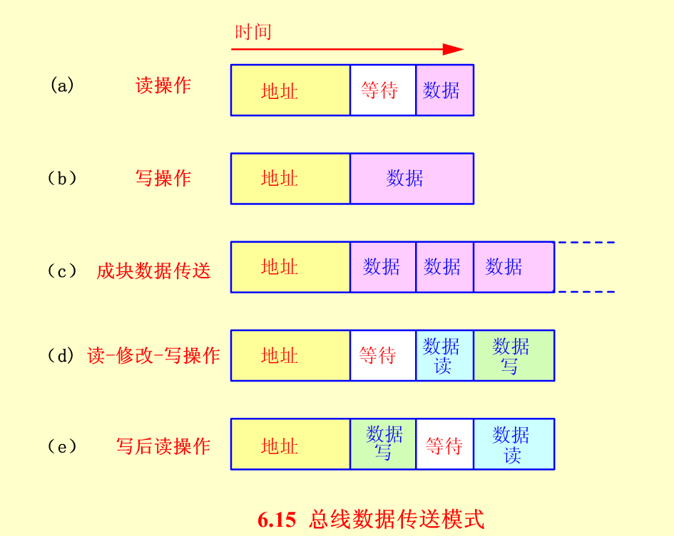

Slide 43
6.4.2 总线数据传送模式
1、读、写操作
读操作——由从方到主方的数据传送操作；
写操作——由主方到从方的数据传送操作。
一般，主方先以一个总线周期发出命令和从方地址，经过一定的延时再开始数据传送总线周期。为了提高总线利用率，减少延时损失，主方完成寻址总线周期后可让出总线控制权，以使其他主方完成更紧迫的操作。然后再重新竞争总线，完成数据传送总线周期。

Slide 44
2、块传送操作
CPU与内存储器之间数据块传送采用一次多倍字长的猝发式传送。
只需给出块的起始地址，然后对固定块长度的数据一个接一个读出或写入。对于CPU（主方）存储器（从方）而言的块传送，常称为猝发式传送，其块长一般固定为数据线宽度（存储器字长）的4倍。例如一个64位数据线的总线，一次猝发式传送可达256位。在超标量流水中十分有用。

Slide 45
3、写后读、读修改写操作
这是两种组合操作。只给出地址一次（表示同一地址），或进行先写后读操作，或进行先读后写操作。前者用于校验目的，后者用于多道程序系统中对共享存储资源的保护。这两种操作和猝发式操作一样，主方掌管总线直到整个操作完成。
4、广播、广集操作
广播——允许一个主方对多个从方进行写操作。
广集——将选定的多个从方数据在总线上完成“与”(AND)或“或”(OR)操作，可用于检测多个中断源。

Slide 46
6.5 HOST总线和PCI总线
6.5.1 多总线结构
6.5.2 PCI总线信号线 6.5.3 总线周期类型
6.5.4 总线周期操作 6.5.5 总线仲裁

Slide 47
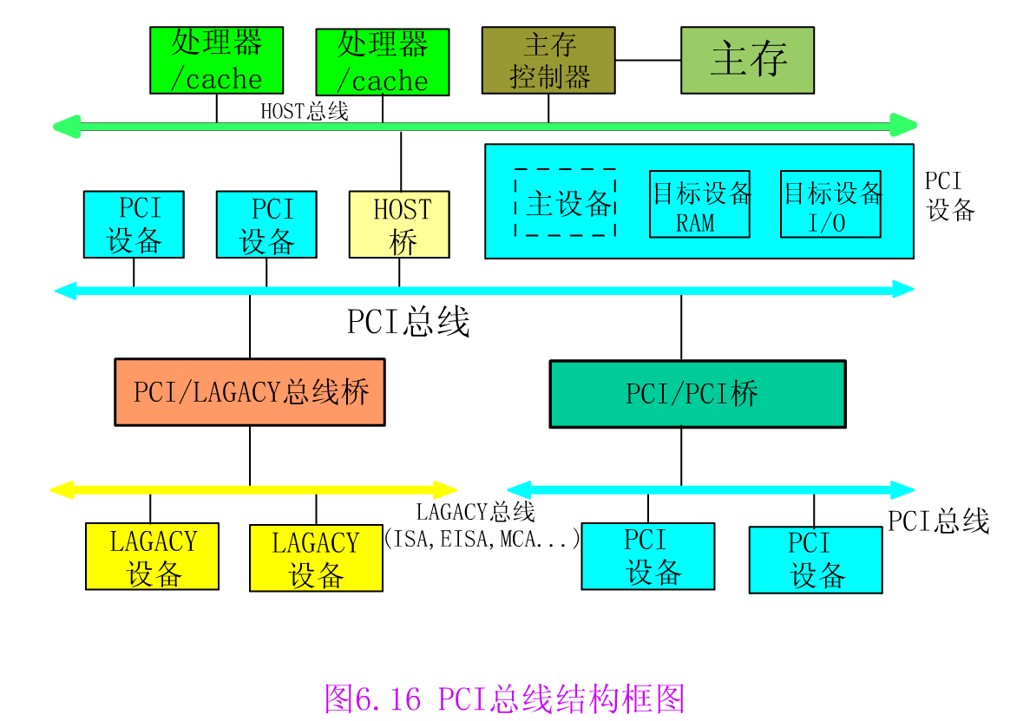
6.5.1 多总线结构

Slide 48
HOST总线：
该总线有CPU总线、系统总线、主存总线、前端总线等多种名称，各自反映了总线功能的一个方面。这里称“宿主”总线，也许更全面，因为HOST总线不仅连接主存，还可以连接多个CPU。
HOST总线连接“北桥”芯片与CPU之间的信息通路，它是一个64位数据线和32位地址线的同步总线。32位的地址线可支持处理器4GB的存储寻址空间。总线上还接有L2级cache，主存与cache控制器芯片。后者用来管理CPU对主存和cache的存取操作。CPU拥有HOST总线的控制权，但在必要情况下可放弃总线控制权。

Slide 49
PCI总线：
连接各种高速的PCI设备。PCI是一个与处理器无关的高速外围总线，又是至关重要的层间总线。它采用同步时序协议和集中式仲裁策略，并具有自动配置能力。PCI设备可以是主设备，也可以是从设备，或兼而有之。
在PCI设备中不存在DMA（直接存储器传送）的概念，这是因为PCI总线支持无限的猝发式传送。这样，传统总线上用DMA方式工作的设备移植到PCI总线上时，采用主设备工作方式即可。
系统中允许有多条PCI总线。可使用PCI/PCI桥扩充PCI总线负载能力。

Slide 50
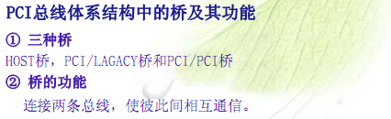
LAGACY总线：
可以是ISA，EISA，MCA等这类性能较低的传统总线，以便充分利用市场上丰富的适配器卡，支持中、低速I/O设备 。

Slide 51
6.5.2 PCI总线信号线
PCI总线的基本传输机制是猝发式传送，利用桥可以实现总线间的猝发式传送。
写操作时，桥把上层总线的写周期先缓存起来，以后的时间再在下层总线上生成写周期，即延迟写。
读操作时，桥可早于上层总线，直接在下层总线上进行预读。无论延迟写和预读，桥的作用可使所有的存取都按CPU的需要出现在总线上。

Slide 52
6.5.3 总线周期类型
 | PCI总线周期由当前被授权的主设备发起。PCI支持任何主设备和从设备之间点到点的对等访问，也支持某些主设备的广播读写。 存储器读/写总线周期：以猝发式传送为基本机制，一次猝发式传送总线周期通常由一个地址期和一个或几个数据周期组成。 存储器写和使无效周期：与存储器写周期的区别在于，前者不仅保证一个完整的cache行被写入，而且在总线上广播“无效”信息，命令其他cache中的同一行地址变为无效。 特殊周期：用于主设备将其信息(如状态信息)广播到多个目标方。 配置读/写周期：是PCI具有自动配置能力的体现。PCI有三个相互独立的物理地址空间：存储器、I/O、配置空间。 双地址周期：用于主方指示它正在使用64位地址。

Slide 53
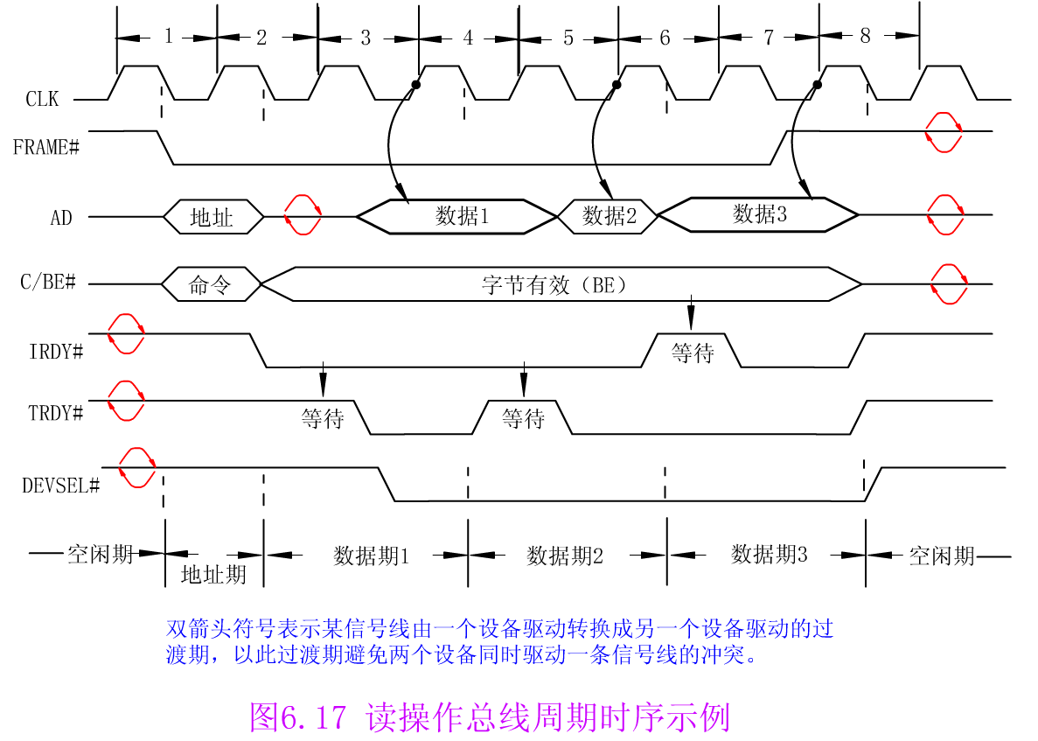

6.5.4 总线周期操作

Slide 54
6.5.5 总线仲裁
PCI总线采用集中式仲裁方式，每个PCI主设备都有独立的REQ#(总线请求)和GNT#(总线授权)两条信号线与中央仲裁器相连。
由中央仲裁器根据一定的算法对各主设备的申请进行仲裁，决定把总线使用权授予谁。但PCI标准并没有规定仲裁算法。
PCI总线支持“隐藏式仲裁”。

Slide 55
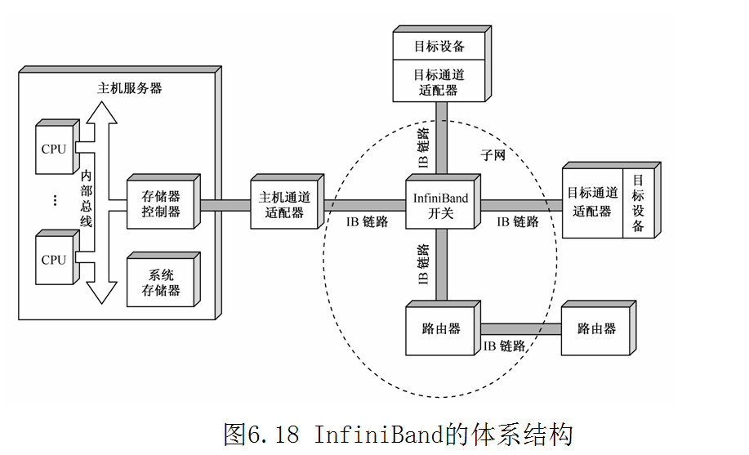
6.6 InfiniBand 标准
InfiniBand标准，瞄准了高端服务器市场的最新I/O规范，它是一种基于开关的体系结构，可连接多达64000个服务器、存储系统、网络设备，能替代当前服务器中的PCI总线，数据传输率高达30GB/s。因此适合于高成本的较大规模计算机系统。

Slide 56
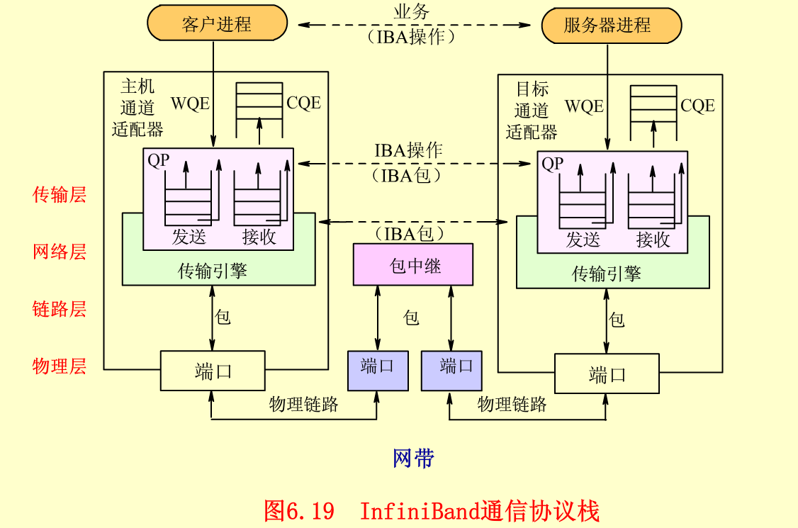

Slide 57
PCI Express总线
PCI Express和PCI不同的是实现了传输方式从并行到串行的转变。PCI Express是采用点对点的串行连接方式，这个和以前的并行通道大为不同，它允许和每个设备建立独立的数据传输通道。不用再向整个系统请求带宽，这样也就轻松地到达了高带宽要求。

Slide 58
PCI Express总线结构图

Slide 59
PCI Express总线的结构
PCI Express系统中的主要组件包括：
根复合体（Root Complex）：将CPU和主存储器连到PCI Express线路结构（Fabric）的设备。根复合体内部有一条虚拟PCI总线，总线号总是为0，可以下挂一个多个PCI Express端口，每个端口连出一条PCI Express链路，下挂一个端点设备或一个交换开关。根复合体能代表CPU启动PCI Express事务和访问主存；能在端口上接收来自PCI Express设备的访存请求；也可以将事务从一个端口路由到另一个端口。根复合体内部提供中央资源：热插拔控制器、电源管理控制器、中断控制器、错误检测和报告逻辑等。

Slide 60
PCI Express总线的结构
交换开关（Switch）是一个具有2~n个端口的设备，每个端口连一条PCI Express链路，在系统中用于多设备的互连。交换开关可以将事务从任一个端口路由到另一个端口。
端点（Endpoint）是具体的设备，如以太网、USB或图形设备，是PCI Express事务的请求者（启动事务）或完成者（响应事务）。端点使用PCI类型00配置头标，每个端点初始化时设置一个设备ID，由总线号、设备号和功能号组成。端点作为挂连在一条链路上的唯一设备，设备号总是0。

Slide 61
PCI Express总线的结构
端口（Port）是PCI Express设备与链路之间的接口，由差分发送器和接收器组成。指向根复合体方向的端口为上游端口；离开复合体方向的端口为下游端口。端点上只有上游端口，根复合体上只有下游端口，而交换开关既有上游端口，也有下游端口。一个端口中接收包的是入端口，发送包的是出端口。
PCI Express到PCI/PCI-X的桥是将PCI/PCI-X总线和设备兼容到PCI Express系统的一个连接桥，PCI/PCI-X总线与系统统一编号。

Slide 62
PCI Express总线的主要特点
串行的点对点互连
差分信号传送
采用交换开关互连多台设备
PCI Express 事务与包
PCI Express的事务分成两类：
非转发事务，即请求者发送请求包给完成者，完成者返回完成包给请求者，如存储器读事务；
转发事务，即只有请求者给完成者发送请求包，而完成者不用返回完成包给请求者，如存储器写事务。
具有更高的数据传输率

Slide 63
PCI Express设备采用层次结构

Slide 64
PCI Express总线的主要特点
错误处理
具有优先级的传送
两种中断方式
一种是类似PCI-X的MSI协议，PCI Express设备启动一个写存储器包，向根复合体发送一个中断向量，根复合体再中断CPU。
另一种是使用中断消息事务向根复合体传送传统PCI总线上的INT x＃信号的跳变情况，这种中断方式只对具有传统功能的端点设备和PCI Express-PCI桥的系统有用。
支持热插拔

